Slide 1
نظريه رابطه التكافؤ Valence Bond Theory))
أستخدم باولنك Pauling نظرية رابطة التكافؤ للرابطة التساهمية في تفسير الرابطة التناسقية بين الليجاندات و الفلز.
يفترض العالم باولنك أن تكوين المعقد يحدث نتيجة تكون رابطة تناسقية بين أيون الفلز (حامض لويس) و بين الليجاند (قاعدة لويس). و تتعامل هذه النظرية مع الترتيب الالكتروني في ذرة العنصر الانتقالي ، و تفترض أن ترتيب الليجاندات حول الذرة المركزية يعتمد على مدارات ذرة الفلز التي يحدث فيها عملية التهجين، و تنتج عنها مدارات ترابطية مهجنة هي التي تحدد الشكل الهندسي لجزئ المعقد بهذه النظرية استطاع باولنك : التعرف على نوع الرابطة ، و تفسير الكيمياء الفراغية
و الشكل الهندسي بشرط معرفة الخواص المغناطيسية لبعض المعقدات و شكل المدارات المهجنة

Slide 2
.
تشتمل هذه النظرية على الفرضيات التالية
1-يُشترط أولا تهجين الاوربتالات الذرية في الذرة المركزية ، و الحصول بذلك على عدد من الاوربتالات الجزيئية المهجنة Hybrid Molecular Orbital مساويا لعددها التناسقي لتستقبل أزواج الالكترونات القادمة من الليجاند ، و إعطاء ذرات أو أيونات ذات أشكال هندسية معينة تعتمد على نوع التهجين.
2- تتكون المدارات المهجنة الاتجاهية على ذرة الفلز من تهجين مدارات s , p , d

Slide 3









Effective pairs | hybridization | Geometry
2 | Sp | Linear
3 | sp² | trigonal planar
4 | sp³ | Tetrahedral
5 | dsp³ | Trigonal bipyramidal
6 | d²sp³ | Octahedral

Slide 4
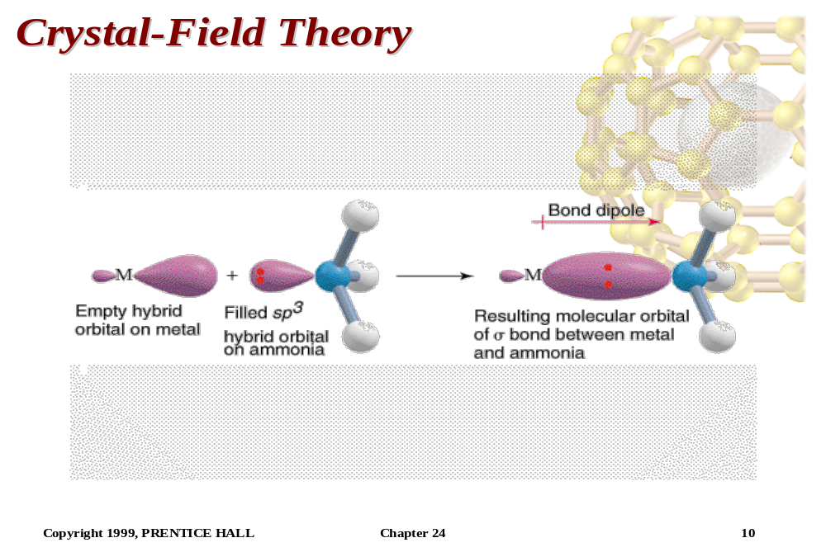
1- لم تحدد النظرية أشكال مدارات الليجاند إلا أنها فرضت كونها مدارات تآصرية من نوع سيجما مملوءة بالالكترونات .
2- تُمنح أزواج الالكترونات من اوربتالات الليجاندات المناسبة إلى مدارات أيونات الفلز المهجنة و الفارغة في غلاف التكافؤ، وذلك عن طريق تداخل overlapping مدارات سيجما من الليجندات المانحة(الممتلئة بالالكترونات) مع المدارات المهجنة الفارغة للفلز في غلاف التكافؤ. لتكوين روابط سيجما التساهمية .

Slide 5
3- تتكون الجزيئات أو الأيونات المعقدة ذات الأشكال الهندسية المعينة التي تعتمد على نوع التهجين .
4- تظهر الرابطة التناسقية الناتجة بأنها رابطة تساهمية تشتمل على التداخل بين مدارين متواجهين ، كما أنها تمتلك كمية معينة من الاستقطاب بسبب طريقة تكوينها.
(و تتكون رابطة تناسقية – تساهمية بين الليجاند و الفلز)
و تمثل هذه النظرية المدارات الموجودة على الفلز بمربعات أو دوائر لغرض توزيع الالكترونات الموجودة في الذرة أو الأيون المركزي و الالكترونات الآتية من الليجاندات المتفاعلة في هذه الاوربتالات.

Slide 6
=1كان نجاحها الرئيسي مع الكربونيلات ، حيث أستطاعت تفسير المعقدات المتكونة و أوضحت أشكالها الهندسية:
Example 1: [Cr(CO)₆]
3d 4s 4p
₂₄Cr [Ar] 3d⁵ 4s¹
₂₄Cr* [Ar] 3d⁶4s⁰
[Cr(CO)₆]
d²sp³

Slide 7
12 الكترونا آتية من 6 ليجاندات.
نوع التهجين d²sp³ .
الشكل الهندسي للمعقد ثماني الأوجه octahedral .
الخواص المغناطيسية للمعقد diamagnetic .

Slide 8
2- طُبقت بصورة واسعة مع المركبات الفلزية في حالات الأكسدة أعلى من الصفر:
مثل الأيونات الفلزية Cu⁺ ، Zn²⁺ ، Ga³⁺ أ، الفلزات من الدورة الثانية Ag⁺ ، Cd²⁺ و التي يكون لها الترتيب الالكتروني nd¹⁰(n+1)s⁰ أ، الفلزات التي لها الترتيب الالكتروني 1s² مثل Li⁺ ، Be²⁺ ، B³⁺ .
Example 1[BeF₄]^{2¯}
2s 2p
₄Be [He]2s²2p⁰
₄Be*²⁺ [He]2s⁰
[BeF₄]^{2¯}
sp³

Slide 9
Tetrahedral
8الكترونا آتية من4 ليجاندات.
نوع التهجين sp³ .
الشكل الهندسي للمعقد رباعي السطوح Tetrahedral.
الخواص المغناطيسية للمعقد diamagnetic

Slide 10
3- في حالة الأيونات ذات الترتيب الالكتروني d⁸ :
يظهر جليا أن باولنك استخدم طريقة المعيار المغناطيسي لتعيين نوع الرابطة ، و تعتمد هذه الطريقة على امكانية استغلال العزم المغناطيسي للمعقد لتحديد الترتيب الالكتروني له ، و بالتالي صنفه و نوع الروابط فيه ، و تعيين الشكل الهندسي لمعقدات غير معروفة.
أولا: المعقدات التي لها العزم المغناطيسي μ = 0 ، يكون شكلها الهندسي دايا مغناطيسي diamagnetic ، فتأخذ شكل المربع المستوي square planar ، و تظهر مع الأيونات Pt²⁺ , Pd²⁺ و أحيانا أيون Ni²⁺ حيث تعمل الليجاندات على ازدواج الالكترونين المنفردين فيكون التهجين كما يلي:

Slide 11
Example 1[PtCl₄]^{2¯}
5d 6s 6p
₇₈Pt [Xe]4f¹⁴5d⁸6s²6p⁰
₇₈Pt²⁺[Xe]4f¹⁴5d⁸6s⁰6p⁰
*Pt²⁺ (Ex. State)
[PtCl₄]^{2¯}
dsp²

Slide 12
8 الكترونا آتية من4 ليجاندات.
نوع التهجين dsp² .
الشكل الهندسي للمعقد مربع مستو square planar.
الخواص المغناطيسية للمعقد diamagnetic
نوع الليجاند : يعمل على ازدواج الالكترونين في الفلز(مجال قوي).

Slide 13
ثانيا: المعقدات التي لها العزم المغناطيسي μ > 0 ، فيكون الشكل الهندسي لها بارا مغناطيسي paraamagnetic ، فتأخذ شكل رباعي السطوح tetrahedral ، و تظهر حالة استقرار عالية مع أيونات Ni²⁺ حيث يعمل الكلور كليجاند ضعيف مع أيون النيكل (مجال ضعيف) فلا تزدوج الالكترونات ، ويكون التهجين كما يلي:

Slide 14
Example 1: [NiCl₄]^{2¯}
3d 4s 4p
₂₈Ni [Ar]3d⁸4s²4p⁰ 3d⁶4s²
₂₈Ni²⁺[Ar]3d⁸4s⁰4p⁰
*Ni²⁺ (Ex. State)
[NiCl₄]^{2¯}
sp³

Slide 15
8 الكترونا آتية من4 ليجاندات.
نوع التهجين sp³ .
الشكل الهندسي للمعقد رباعي الأوجه tetrahedral
الخواص المغناطيسية للمعقد paramagnetic
نوع الليجاند : لايعمل على ازدواج الالكترونين في الفلز(مجال ضعيف).

Slide 16
4- في حالة الأيونات ذات الترتيب الالكترون d⁶ :
اقترحت نظرية رابطة التكافؤ احتمالين للمركبات المعقدة سداسية التناسق التي تحتوي على أيون ترتيبه الالكتروني d⁶ .
أولا: معقدات تساهمية دايا مغناطيسية أو معقدات المدار الداخلي (inner orbital complexes) عندما تكون الليجاندات قوية مثل NH₃ .
مثل أيونات Fe²⁺ ، Co³⁺ و التي لمعقداتها خصائص دايامغناطيسية .
حيث حضر فيرنر معقدات الكوبلت الثلاثية و كانت جميعها دايامغناطيسية ، و أستطاع باولنك تفسير نوع التآصر و الأشكال الهندسية و نوع التهجين لهذه المعقدات استنادا الى نظرية رابطة التكافؤ كما يلي:

Slide 17
Example 1: [Co(NH₃)₆]³⁺
₂₇Co [Ar]3d⁷4s²4p⁰
3d 4s 4p
₂₇Co³⁺[Ar]3d⁶4s⁰4p⁰
*Co³⁺ (Ex. State)
[Co(NH₃)₆]³⁺
d²sp³

Slide 18
12 الكترونا آتية من6 ليجاندات. . نوع التهجين d²sp³ ، (معقد داخلي) .الشكل الهندسي للمعقد ثماني الأوجه octaahedral . الخواص المغناطيسية للمعقد diamagnetic ، μ=0
نوع الليجاند : يعمل على ازدواج الالكترونين في الفلز(مجال قوي) . تسمى بمعقدات الأوربتالات الداخلية أو بالمعقدات التساهمية و ذلك بسبب فرضية استعمال المدار 3d الداخلية

Slide 19
ثانيا: معقدات أيونية بارامغناطيسية أو معقدات المدار الخارجي (outer orbital complexes) عندما تكون الليجاندات ضعيفة .
حيث أمكن فيما بعد تحضير معقدات بارامغناطيسية مع أيون الكوبلت الثلاثي ذي الترتيب d⁶ خصوصا مع الليجاندات الضعيفة مثل الأيون F¯ في المعقد [CoF₆] الذي يحتوي أربعة الكترونات منفردة ،

Slide 20
Example 3: [CoF₆]³⁻
₂₇Co [Ar]3d⁷4s²4p⁰
4d |  | 4p |  | 4s |  | 3d
₂₆Co³⁺[Ar]3d⁶4s⁰4p⁰
*Co³⁺ (Ex. State)
[CoF₆]³⁻
sp³d²

Slide 21
                12 الكترونا آتية من6 ليجاندات.
نوع التهجين sp³d² .
الشكل الهندسي للمعقد ثماني الأوجه octaahedral
الخواص المغناطيسية للمعقد paramagnetic ، μ>0
نوع الليجاند :لا يعمل على ازدواج الالكترونين في الفلز(مجال ضعيف).
تسمى بمعقدات الأوربتالات الخارجية أو بالمعقدات الأيونية و ذلك بسبب فرضية استعمال المدار 4d الخارجي

Slide 22
Example 1: [Fe(CN)₆]³⁻
5- في حالة الأيونات ذات الترتيب الالكترون d⁵ :
₂₆Fe [Ar]3d⁶4s²4p⁰
₂₆Fe³⁺[Ar]3d⁵4s⁰4p⁰
*Fe³⁺ (Ex. State)
[Fe(CN)₆]³⁻
d²sp³

Slide 23
12الكترونا آتية من6 ليجاندات.
نوع التهجين d²sp³ ، (معقد داخلي)
الشكل الهندسي للمعقد ثماني الأوجه octahedral
الخواص المغناطيسية للمعقد paramagnetic ، μ>0
نوع الليجاند : يعمل على ازدواج الالكترونين في الفلز(مجال قوي).
تسمى بمعقدات الأوربتالات الداخلية أو بالمعقدات التساهمية و ذلك بسبب فرضية استعمال المدار 3d الداخلية ،

Slide 24
Example 2: [Fe(H₂O)₆]³⁺
4d |  | 4p |  | 4s |  | 3d
₂₆Fe [Ar]3d⁶4s²4p⁰
₂₆Fe³⁺[Ar]3d⁵4s⁰4p⁰
[Fe(H₂O)₆]³⁺
sp³d²

Slide 25
12 الكترونا آتية من6 ليجاندات.
نوع التهجين sp³d² .
الشكل الهندسي للمعقد ثماني الأوجه octaahedral
الخواص المغناطيسية للمعقد paramagnetic ، μ>0
نوع الليجاند :لا يعمل على ازدواج الالكترونين في الفلز(مجال ضعيف).
تسمى بمعقدات الأوربتالات الخارجية أو بالمعقدات الأيونية و ذلك بسبب فرضية استعمال المدار 4d الخارجي ، ، و الذي يستعمل فيه الاوربتال d الذي له نفس عدد الكم الاساسي لاوربتالات s,p .

Slide 26
نجاح وفشل نظرية رابطة التكافؤ:
ساهمت نظرية رابطة التكافؤ لمدة ربع قرن في تفسير الترابط في المركبات التناسقية بصورة واسعة . و يعود ذلك لبساطتها في معاملة الخواص المغناطيسية و التعرف بالتالي على أشكالها الهندسية . واستطاعت بذلك أن تقسم المعقدات إلى أصناف متعددة. فهي تعبر و تميز بصورة جيدة عن البرم المنخفض لمعقدات المربع المستوي( حيث يكون فيها المجال قوي dsp² ) مثل مركبات البلاتين ; و إلى البرم العالي لمعقدات رباعي السطوح ( حيث يكون فيها المجال ضعيف sp³ )
و كذلك تميز بين معقدات ثماني السطوح ذات البرم العالي (حيث يكون فيها المجال ضعيف
sp³d² ) و المنخفض (حيث يكون فيها المجال قوي d²sp³ ) كما شرح في الأمثلة السابقة.
نجحت كرابطة تساهمية في بعض المعقدات و لم تفسر الرابطة التناسقية.

Slide 27
عيوب نظرية رابطه التكافؤ
1 -افترضت النظرية أن المدارات التي تحت الغلاف (3d) كلها لها نفس الطاقة في المتراكبات وهذا غير صحيح .
2 -استخدمت النظرية المدارات (3d) ، (4d) في تكوين الروابط على الرغم من الاختلاف الكبير في طاقتهما .
3-لم تعطي تفسيرا للطيف الإليكتروني للمتركبات "الخواص الطيفية
4-لم تعطي تفسيرا واضحا ووافيا للقياسات المغناطيسية .
5-افتقرت النظرية لوسيلة ظاهرة وصريحة للتبؤ بشكل المتراكب رباعي التناسق (هل هو هرم رباعي الأوجه ومربع مستوي) "ولماذا يحدث ازدواج أو لا يحدث ازدواج في المدار (d)"
6- فشلت النظريه فى تفسير السبب فى عدم تكوين شكل ثمانى السطوح منتظم فى حاله متراكبات النحاس (11)

Slide 28
1-لا تستطيع النظرية التنبؤ بالشكل الهندسي للمعقد من خلال الخواص المغناطيسية فقط، كما تقتضي هذه النظرية على سبيل المثال: بالنسبة للمعقد رباعي التناسق لاتستطيع معرفة ما إذا كان رباعي السطوح أو مربعا مستويا. ففي المعقد الأيوني [Cu(NH₃)₄]²⁺المحتوي على الترتيب d⁹ قد يحدث فيه تهجين sp³ فيكونرباعي
لم تتنبأ نظرية رابطة التكافؤ بأشكال المعقدات المشوهة (غير منتظمة الشكل) و لم تفسر سبب ظهور هذه الأشكال و سبب عدم استقرار ثماني السطوح المنتظم في [CuL₆] .
لقد أهملت النظرية حالات إثارة الذرة أو أيون العنصر الانتقالي ، فمثلا اللون الأزرق القاتم للمعقد [Cu(NH₃)₄]²⁺ يعزى إلى إمتصاص الضوء المرئي و إلى انتقال إلكترون إلى مستوى أعلى، و لكن النظرية لم تحاول تفسير كيف يحدث ذلك.
لم تتمكن النظرية من تفسير تغير الخواص البارا مغناطيسية للمعقدات بتغير درجة الحرارة.

Slide 29
حاولي تطبيق النظرية على المتراكبات التالية
[Pt(Cl)₄]²⁻ ، [Cu(Cl)₄]²⁻
[Co(NH₃)₆]³⁺ ، [Ni(Co)₄]
[Fe(CN)₆]³⁻ ، [Co(en)₂Cl]⁺

